Slide 1
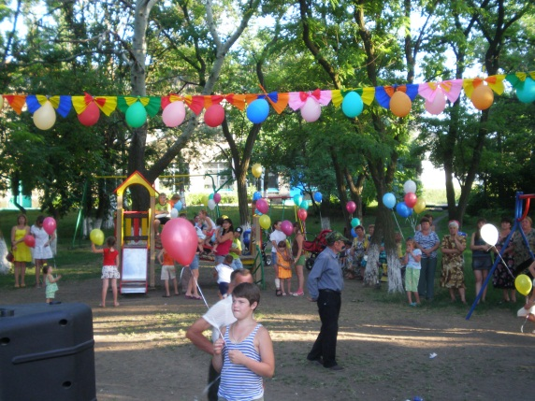
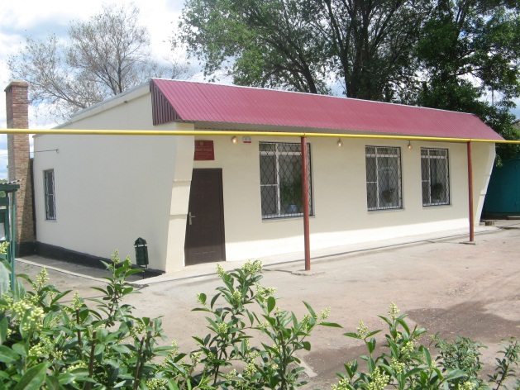
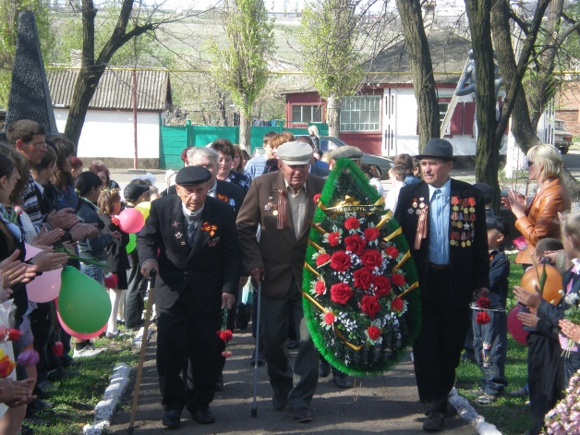
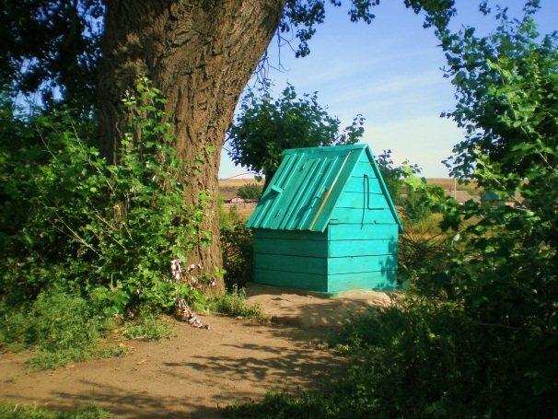
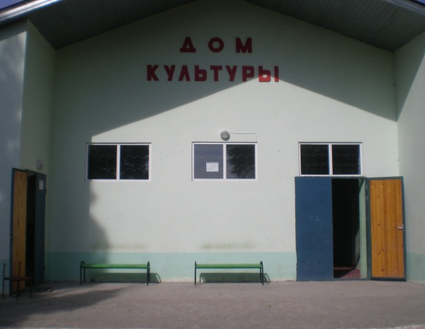
БЮДЖЕТ ПРОЛЕТАРСКОГО СЕЛЬСКОГО ПОСЕЛЕНИЯ
КРАСНОСУЛИНСКОГО РАЙОНА
НА 2016 ГОД
БЮДЖЕТ
ДЛЯ ГРАЖДАН

Slide 2
Основа формирования бюджета Пролетарского сельского поселения Красносулинского района на 2016 год
Основные направления бюджетной и налоговой политики Пролетарского сельского поселения на 2016- 208 годы
(Постановление Администрации Пролетарского сельского поселения от 18.11.2015 №177)
Муниципальные программы Пролетарского сельского поселения
Основные направления бюджетной и налоговой политики Ростовской области на 2016- 2018 годы
(Постановление ПРО от 11.11.2015 №86)
Прогноз социально – экономического развития Пролетарского сельского поселения на 2016 год
(Постановление Администрации Пролетарского сельского поселения от 04.06.2015 №65)

Slide 3
Бюджет на 2016 год направлен на решение следующих ключевых задач:
обеспечение устойчивости и сбалансированности бюджетной системы в целях гарантированного исполнения действующих и принимаемых расходных обязательств;
соответствие финансовых возможностей Пролетарского сельского поселения ключевым направлениям развития;
повышение роли бюджетной политики для поддержки экономического роста;
повышение эффективности бюджетной политики, в том числе за счет роста эффективности бюджетных расходов;
повышение прозрачности и открытости бюджетного процесса в Пролетарском сельском поселении.
1
2
3
4
5

Slide 4
ОСНОВНЫЕ ПАРАМЕТРЫ БЮДЖЕТА ПОСЕЛЕНИЯ НА 2016 ГОД
Доходы бюджета 9 737,6 | Расходы бюджета 9 737,6
тыс. рублей
Налог на доходы физических лиц 1 986,0 | Общегосударственные вопросы 4 533,4
Акцизы 890,1 | Национальная оборона 174,8
Налоги на имущество 6 515,7 | Национальная безопасность и правоохранительная деятельность 163,4
Государственная пошлина 7,3 | Дорожный фонд 1 012,9
Доходы от использования имущества, находящегося в муниципальной собственности 10,0 | Жилищно-коммунальное хозяйство 1 886,0
Штрафы, санкции, возмещение ущерба 30,7 | Культура 1 941,5
Безвозмездные поступления 297,8 | Социальная политика 18,0
 | Физическая культура и спорт 7,6

Slide 5
Анализ динамики основных характеристик бюджета
Пролетарского сельского поселения
10 781,1
10 700,4
(тысяч рублей)
9 525,4
9 737,6
9 439,8
9 737,6

Slide 6
ДИМАНИКА СОБСТВЕННЫХ ДОХОДОВ
ПРОЛЕТАРСКОГО СЕЛЬСКОГО ПОСЕЛЕНИЯ
10 322,0
9 439,8
(тысяч рублей)
8 654,1
7 047,6
6 179,8
5 791,3

Slide 7
СТРУКТУРА СОБСТВЕННЫХ ДОХОДОВ В ПРОЛЕТАРСКОМ СЕЛЬКОМ ПОСЕЛЕНИИ
НА 2016 ГОД

Slide 8
БЕЗВОЗМЕЗДНЫЕ ПОСТУПЛЕНИЯ В ПРОЛЕТАРСКОМ СЕЛЬСКОМ ПОСЕЛЕНИИ
Всего доходов
13 037,2
1 124,7
297,8
(тысяч рублей)

Slide 9
ДИНАМИКА РАСХОДОВ
ПРОЛЕТАРСКОГО СЕЛЬСКОГО ПОСЕЛЕНИЯ
9 737,6
10 700,4
12 549,8
(тысяч рублей)

Slide 10
Расходы бюджета поселения, формируемые в рамках муниципальных программ Пролетарского сельского поселения, и непрограммные расходы
(тысяч рублей)
9 097,5
8 706,2
640,1
2 740,5
2015 год
2016 год
- расходы бюджета Пролетарского сельского поселения, формируемые в рамках муниципальных программ Пролетарского сельского поселения
- непрограммные расходы бюджета Пролетарского сельского поселения

Slide 11
Расходы на реализацию муниципальных программ Пролетарского сельского поселения в 2016 году
2
Муниципальная программа Пролетарского сельского поселения «Муниципальная политика» 116,2 тыс.руб.
3
Муниципальная программа Пролетарского сельского поселения «Защита населения и территории от чрезвычайных ситуаций, обеспечение пожарной безопасности и безопасности людей на водных объектах» 163,4 тыс.руб.
4
Муниципальная программа Пролетарского сельского поселения «Развитие транспортной системы» 1 012,9 тыс.руб.
6
Муниципальная программа Пролетарского сельского поселения «Развитие культуры» 1 941,5 тыс.руб.
5
1
Муниципальная программа Пролетарского сельского поселения «Управление финансами» 3 969,9 тыс.руб.
Муниципальная программа Пролетарского сельского поселения «Благоустройство территории и жилищно- коммунальное хозяйство» 1 886,0 тыс.руб.
7
Муниципальная программа Пролетарского сельского поселения «Развитие физической культуры и спорта» 7,6 тыс.руб.

Slide 12
Расходы бюджета
Пролетарского сельского поселения на культуру

